Slide 1
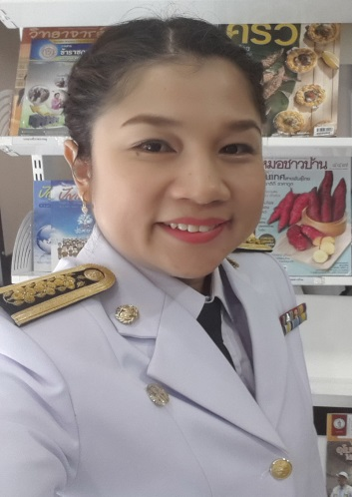
สื่อการเรียน วิชา การงานอาชีพ
ระดับชั้นประถมศึกษาปีที่ 6
โดย
ครูพจนีย์ ทองยอดเกรื่อง

Slide 2
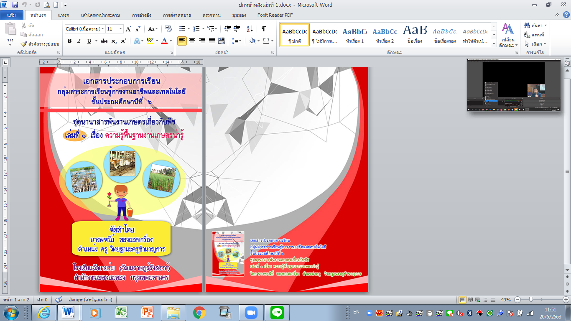

Slide 3
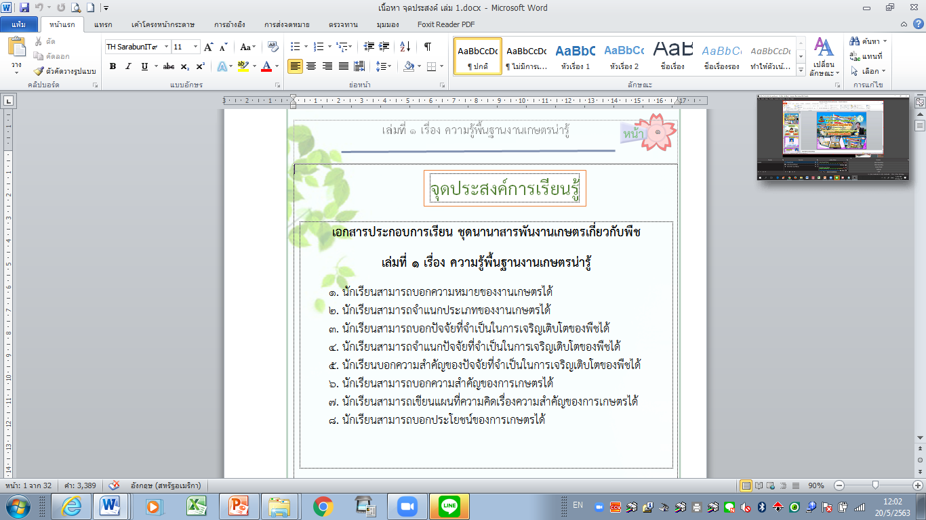

Slide 4
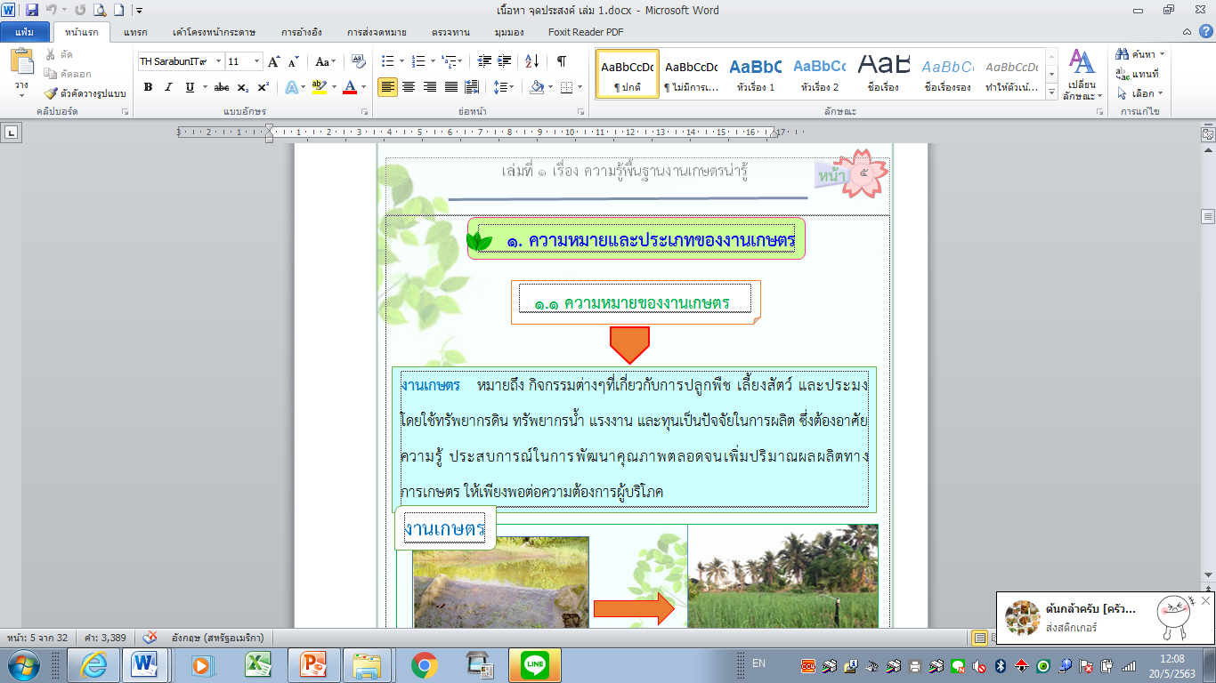

Slide 5
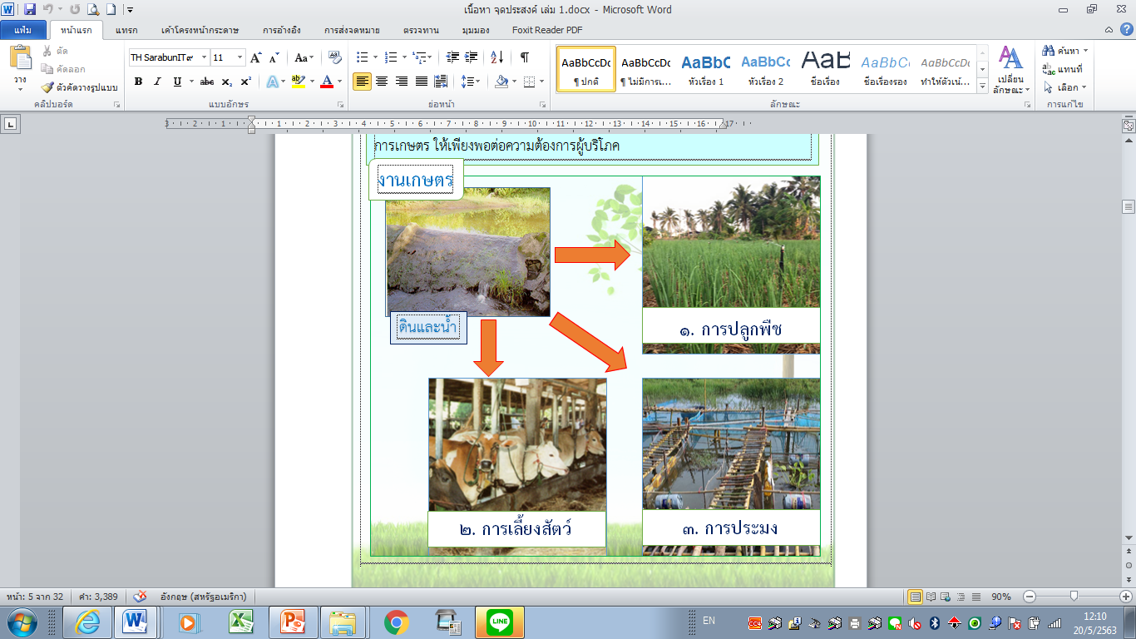

Slide 6
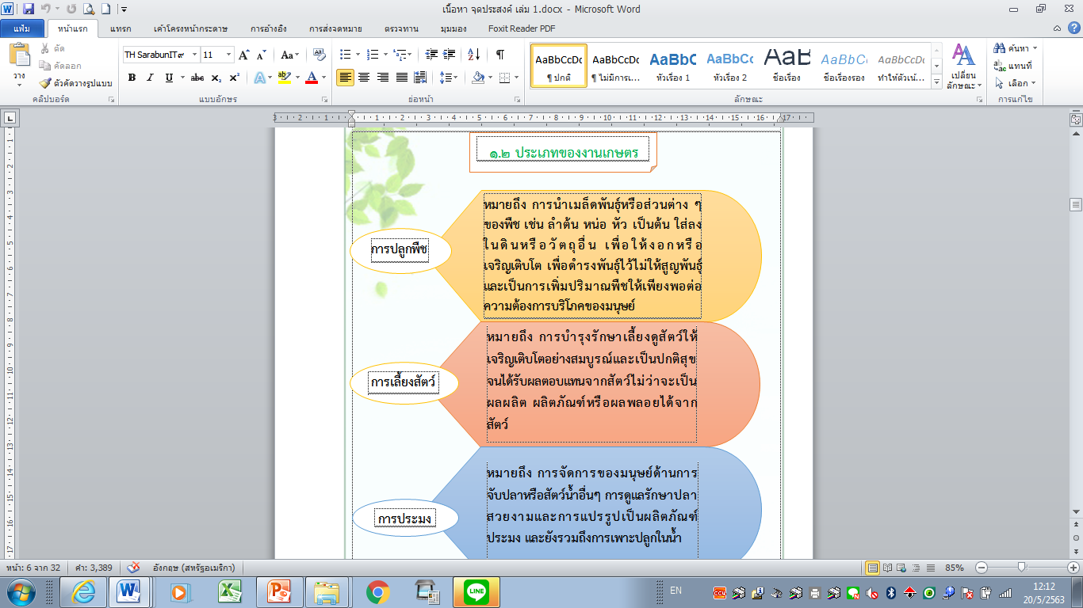

Slide 7

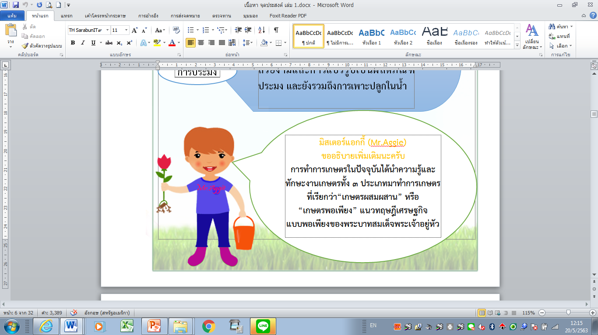

Slide 8
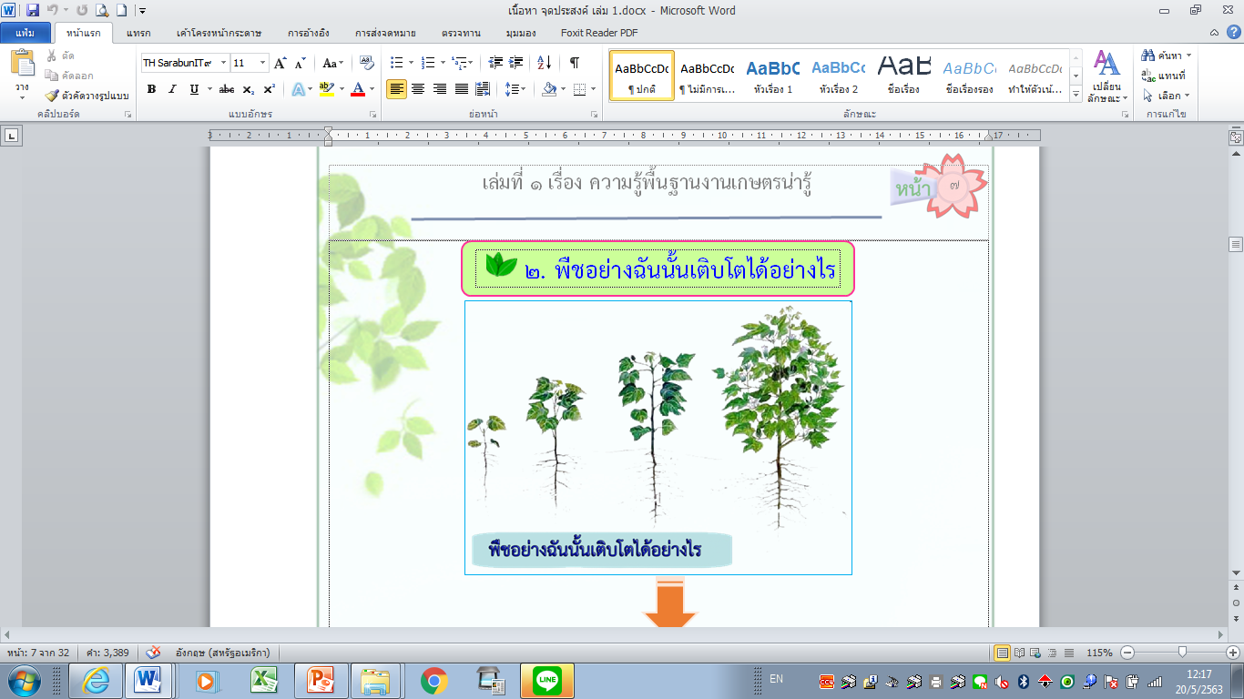

Slide 9
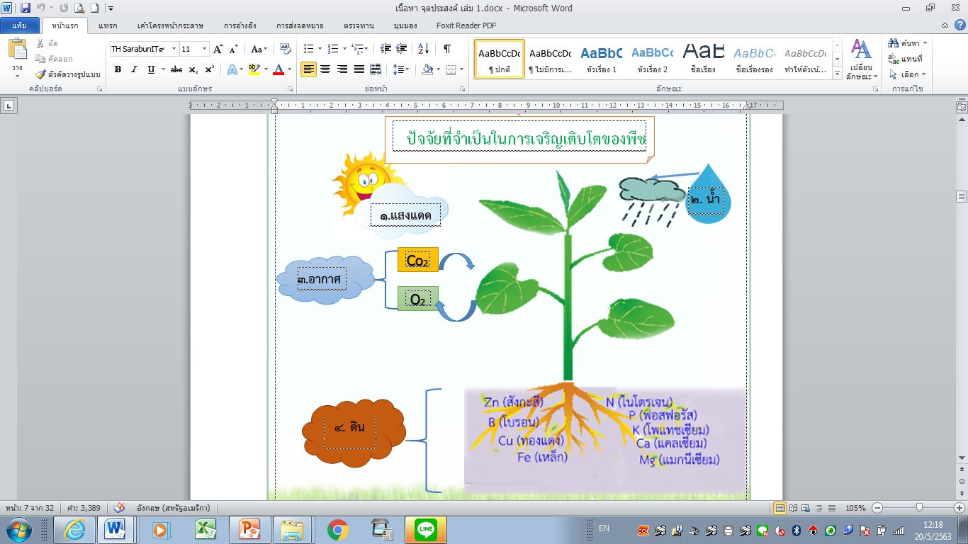

Slide 10
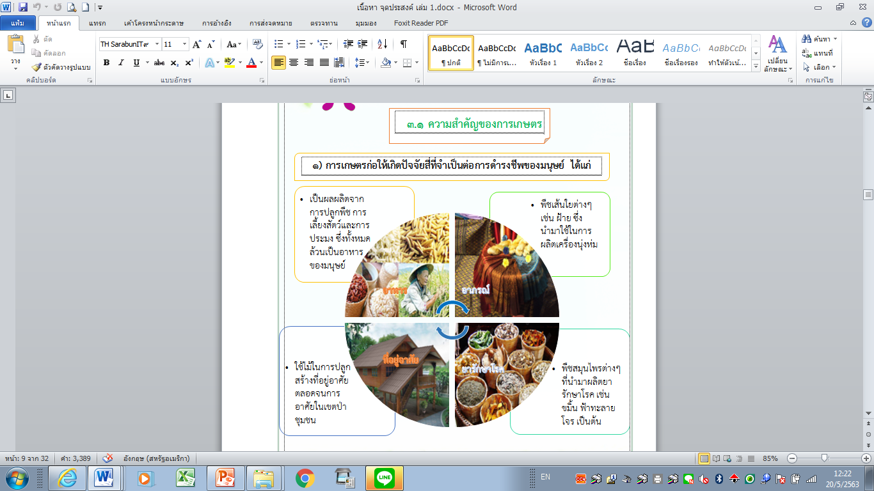

Slide 11
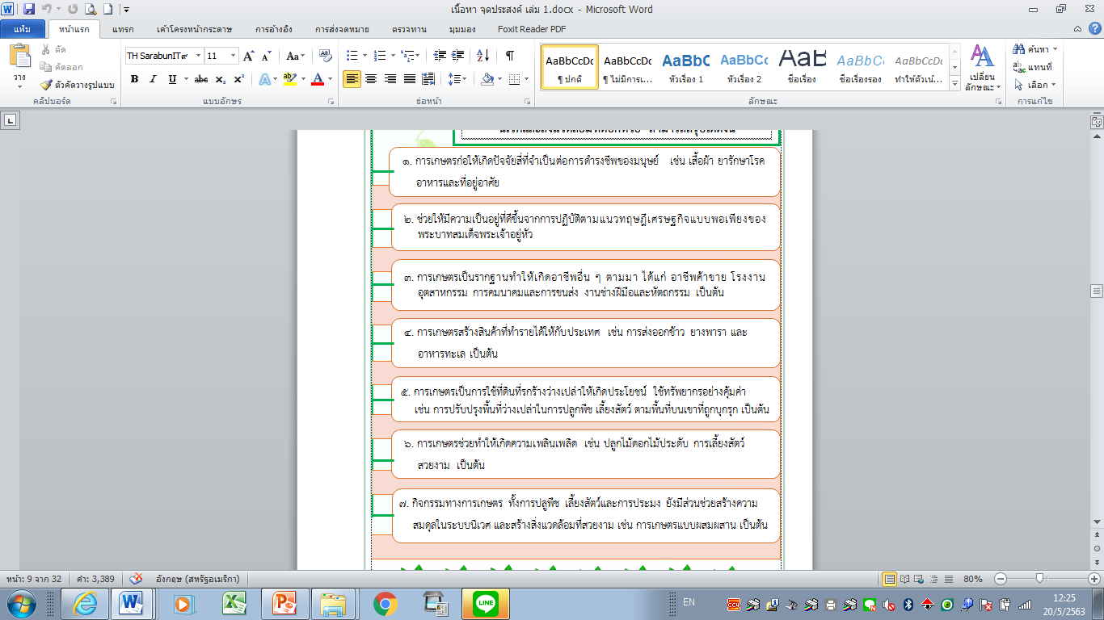
ประโยชน์ของการเกษตร

Slide 12
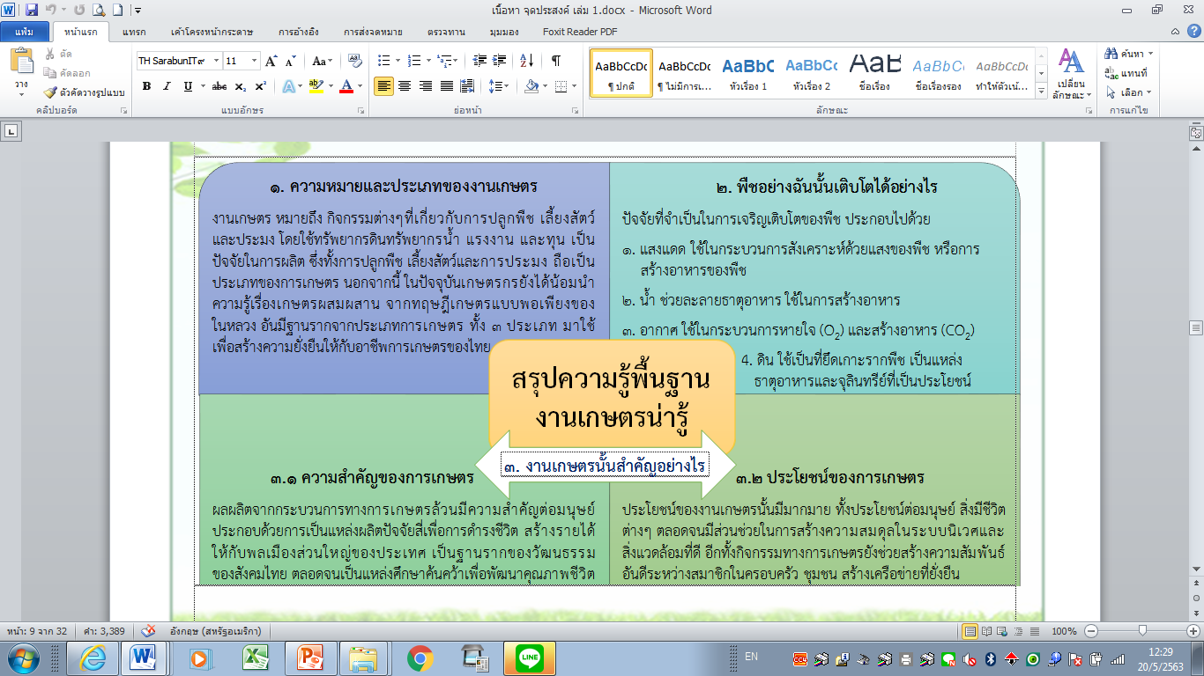

Slide 13
จบการนำเสนอสื่อการเรียนการสอน
เรื่องความรู้พื้นฐานงานเกษตรน่ารู้
ระดับชั้นประถมศึกษาปีที่ 6

